Slide 1




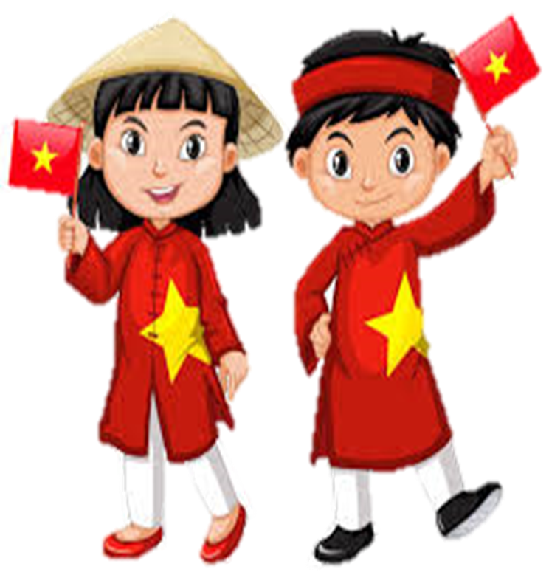
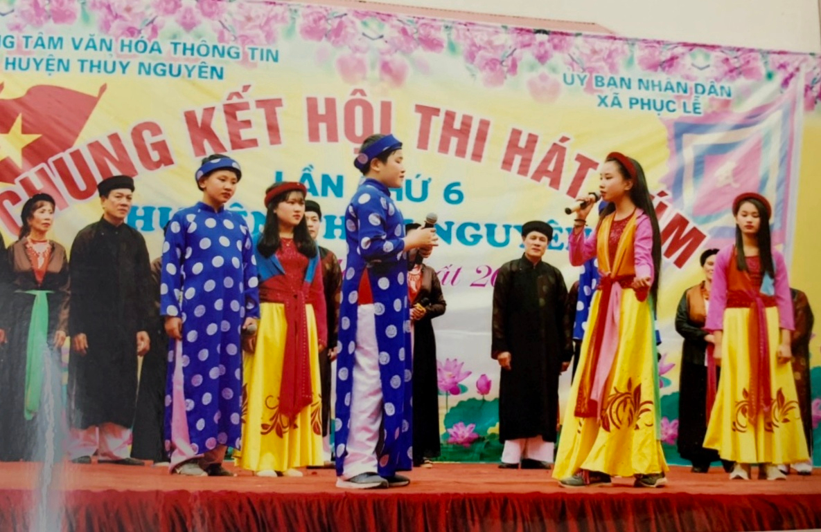
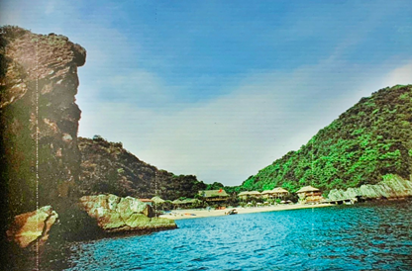
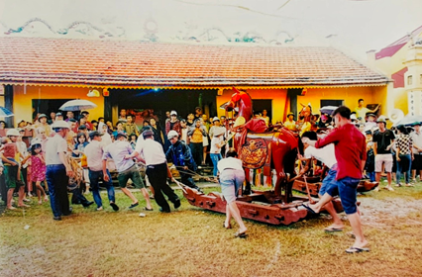

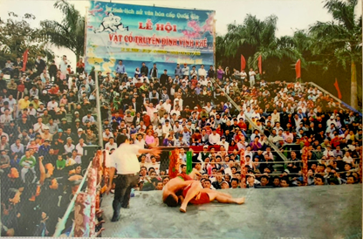

GIÁO DỤC ĐỊA PHƯƠNG HẢI PHÒNG
CHỦ ĐỀ 4: BẢO TỒN DI SẢN VĂN HÓA HẢI PHÒNG
Giáo viên:
Notes:
Thông tin giáo án GDDP Hải Phòng liên hệ SDT: 936991280 hoặc 0912402333.

Slide 2

THÁCH ĐẤU
Kể tên những di sản văn hóa của Hải Phòng mà em biết.
KHỞI ĐỘNG
HS ghi nhanh những di sản nào mình biết vào giấy nháp cá nhân. Sau 2 phút HS báo số lượng bạn nào nhiều nhất sẽ được trình bày chi tiết. Nếu đúng sẽ được nhận quà từ ban tổ chức .

Slide 3
NỘI DUNG CỦA CHỦ ĐỀ
1. Một số di sản văn hoá tiêu biểu trên địa bàn thành phố Hải Phòng.
2. Bảo tồn di sản văn hóa Hải Phòng
KIẾN THỨC MỚI
3. Luyện tập
4. Vận dụng.

Slide 4
Một số di sản văn hoá tiêu biểu trên địa bàn thành phố Hải Phòng.
01

Slide 5
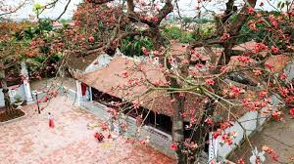
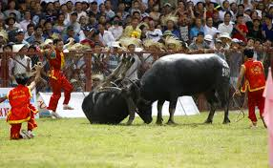
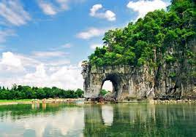
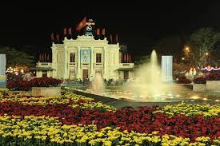
Tính đến hết năm 2021, trên địa bàn thành phố có 524 di tích lịch sử và danh lam thắng cảnh được xếp hạng các cấp.

Slide 6
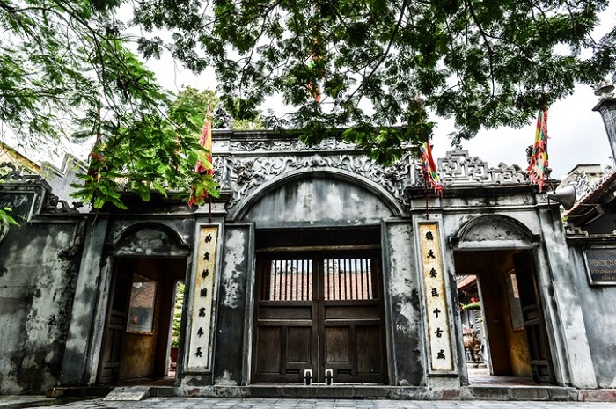
ĐỀN NGHÈ
116 di tích cấp quốc gia, còn lại là di tích cấp thành phố,

Slide 7

Thành phố có trên 500 lễ hội và nhiều di sản phi vật thể khác. Đặc biệt, có 02 di sản văn hóa phi vật thể đại diện của nhân loại là: Thực hành tín ngưỡng thờ mẫu Tam phủ của người Việt, Nghệ thuật Ca Trù;

Slide 8
BÀI TẬP:
1. Điền từ thích hợp vào chỗ trống:
Tính đến hết năm 2021, trên địa bàn thành phố có ………………….di tích lịch sử và danh lam thắng cảnh được xếp hạng các cấp, bao gồm: 02 di tích quốc gia đặc biệt là Đền thờ Trạng Trình ……………………………..và danh lam thắng cảnh……………………….; 116 di tích cấp quốc gia, còn lại là di tích cấp thành phố; Hải Phòng còn lưu giữ 12…………………….. Hiện nay, thành phố có trên ………………………lễ hội và nhiều di sản phi vật thể khác.
2. Hãy kể tên 1 di sản văn hóa vật thể và một di sản văn hóa phi vật thể của quận ( huyện) mình?

Slide 9
BÀI TẬP:
1. Điền từ thích hợp vào chỗ trống:
Tính đến hết năm 2021, trên địa bàn thành phố có 524 di tích lịch sử và danh lam thắng cảnh được xếp hạng các cấp, bao gồm: 02 di tích quốc gia đặc biệt là Đền thờ Trạng Trình Nguyễn Bỉnh Khiêm và danh lam thắng cảnh quần đảo Cát Bà; 116 di tích cấp quốc gia, còn lại là di tích cấp thành phố. Hải Phòng còn lưu giữ 12 bảo vật quốc gia. Thành phố có trên 500 lễ hội và nhiều di sản phi vật thể khác

Slide 10




NỘI DUNG GHI NHỚ
- Tính đến hết năm 2021, trên địa bàn thành phố có 524 di tích lịch sử và danh lam thắng cảnh được xếp hạng các cấp. Trên 500 lễ hội và nhiều di sản phi vật thể khác
Di sản văn hóa vật thể tiêu biểu:
+ Đền thờ Trạng Trình Nguyễn Bỉnh Khiêm
+ Quần đảo Cát Bà.
Di sản văn hóa phi vật thể tiêu biểu:
+ Thực hành tín ngưỡng thờ mẫu Tam phủ của người Việt.
+ Nghệ thuật Ca Trù

Slide 11

Ý nghĩa di sản văn hóa Hải Phòng
Góp phần quan trọng vào sự phát triển bền vững của thành phố.
Tạo được sức lan tỏa, gắn kết cộng đồng.
Làm phong phú, dày dặn kho tàng di sản văn hóa dân tộc và nhân loại.

Slide 12
HƯỚNG DẪN HOẠT ĐỘNG DỰ ÁN
Giới thiệu một di sản cụ thể của địa phương.
( Tên di sản, phân loại di sản, đặc điểm và giá trị của di sản)
- Trong những năm gần đây, công tác bảo tồn và phát huy giá trị di sản văn hóa được thành phố thực hiện như thế nào? ( kể tên cụ thể từng hành động)

Slide 13
02
Bảo tồn di sản văn hóa Hải Phòng.

Slide 14


T
Rò chơi:
- Kể tên các hành động cụ thể trong việc bảo tồn và phát huy giá trị của di sản.
Thời gian 3 phút đội nào ghi được nhiều ý đúng nhất đội đó thắng.
Tiếp sức

Slide 15
2. BẢO TỒN DI SẢN VĂN HÓA HẢI PHÒNG
Xây dựng quy chế quản lý di sản văn hóa;
Tu bổ, tôn tạo, chống xuống cấp di tích;
Kiểm kê, xếp hạng di tích các cấp;
Đề nghị phong tặng nghệ nhân ưu tú;
Tuyên truyền, quảng bá, giới thiệu về di sản văn hóa;

Slide 16
Theo em, học sinh Hải Phòng cần làm gì để góp phần giữ gìn, bảo vệ và phát huy những di sản văn hoá của địa phương?

Slide 17
LUYỆN TẬP
VÀ
VẬN DỤNG
Notes:
Thông tin giáo án GDDP Hải Phòng liên hệ SDT: 936991280 hoặc 0912402333.

Slide 18

LUẬT CHƠI: Có 8 hình ảnh liên quan đến các di sản văn hóa của Hải Phòng. Đại diện nhóm nào trả lời đúng tên di sản đội đó ghi được 5 điểm. Trả lời được di sản đó ở quận ( huyện) nào được cộng thêm 5 điểm. Thời gian cho mỗi lần trả lời không quá 20 giây.

Slide 19
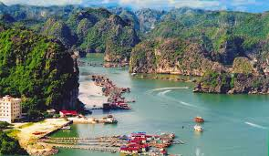
DANH LAM THẮNG CẢNH QUẦN ĐẢO CÁT BÀ – HUYỆN CÁT HẢI

Slide 20
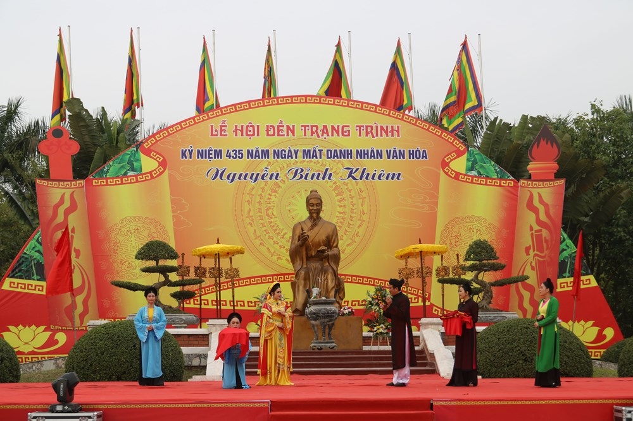
ĐỀN THỜ TRẠNG TRÌNH NGUYỄN BỈNH KHIÊM – VĨNH BẢO

Slide 21
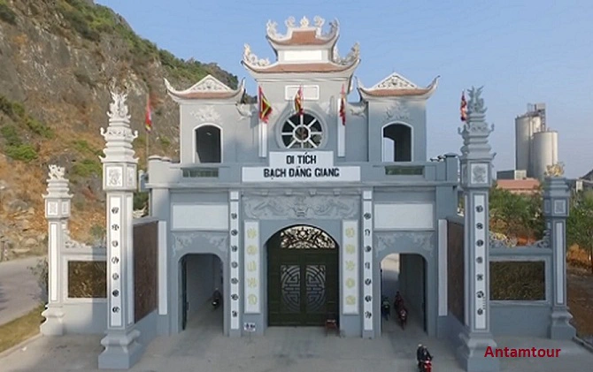
KHU DI TÍCH BẠCH ĐẰNG GIANG – THỦY NGUYÊN

Slide 22
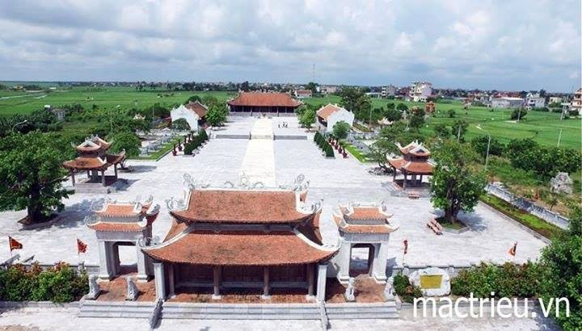
VƯƠNG TRIỀU NHÀ MẠC – KIẾN THỤY

Slide 23
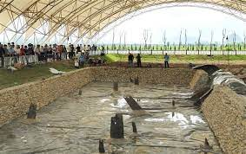
BÃI CỌC CAO QUỲ - THỦY NGUYÊN

Slide 24

LỄ HỘI XA MÃ HOÀNG CHÂU – CÁT BÀ

Slide 25
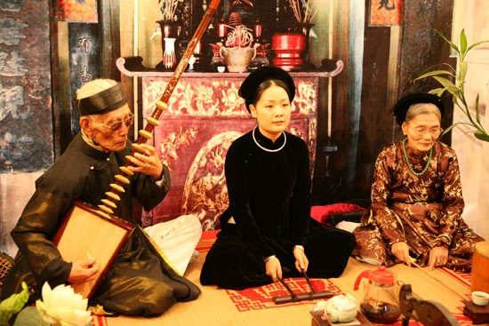
NGHỆ THUẬT CA TRÙ –THỦY NGUYÊN

Slide 26

LỄ HỘI VẬT ĐÌNH VĨNH KHÊ – AN DƯƠNG

Slide 27
EM HÃY PHÂN LOẠI CÁC DI SẢN ĐÃ CHO DƯỚI ĐÂY VÀO BẢNG GỢI Ý
BÀI 1
Di tích lịch sử, văn hoá | Danh lam thắng cảnh | Di vật, cổ vật, bảo vật quốc gia | Di sản văn hoá phi vật thể
? | ? | ? | ?
? | ? | ? | ?
Cho các di sản: Đền Nghè ( Lê Chân), chùa Mõ (Kiến Thụy), lễ hội Xa Mã đình Hoàng Châu (Cát Hải), bãi cọc Cao Quỳ (Thủy Nguyên), Tượng Thái Tổ Mạc Đăng Dung, Lễ hội vật đình Vĩnh Khê (An Dương), phủ Thượng Đoạn (Hải An), đảo Dáu ( Đồ Sơn), quần đảo Cát Bà.

Slide 28
EM HÃY PHÂN LOẠI CÁC DI SẢN ĐÃ CHO DƯỚI ĐÂY VÀO BẢNG GỢI Ý
BÀI 1
Di tích lịch sử, văn hoá | Danh lam thắng cảnh | Di vật, cổ vật, bảo vật quốc gia | Di sản văn hoá phi vật thể
Đền Nghè | đảo Dáu | Tượng Thái Tổ Mạc Đăng Dung | lễ hội Xa Mã đình Hoàng Châu
chùa Mõ | quần đảo Cát Bà.
Bãi cọc Cao Quỳ
Phủ Thượng Đoạn

Slide 29
BÀI 3
Chuyến đi trải nghiệm tham quan tại khu Di tích Bạch Đằng Giang của lớp 7A, trường THCS B. Các bạn trong lớp rất vui và muốn lưu lại kỉ niệm về chuyến tham quan này nên nhiều bạn đã viết, khắc chữ lên những bức tường, bia di tích về ngày tháng đến thăm quan.
Em có nhận xét và suy nghĩ gì về hành động của một số bạn lớp 7A trong tình huống nêu trên ?
Em sẽ nói gì với các bạn đó ?

Slide 30
GIỚI THIỆU DI SẢN VĂN HÓA ĐỊA PHƯƠNG
Notes:
Thông tin giáo án GDDP Hải Phòng liên hệ SDT: 936991280 hoặc 0912402333.

Slide 31

Em cùng các bạn trong nhóm tìm hiểu, sưu tầm tranh, ảnh tư liệu về các di sản văn hoá Hải Phòng để trưng bày trước lớp. (làm bài thuyết trình, thiết kế bằng tranh vẽ, xây dựng video ngắn…)

Slide 32
CHÚC CÁC EM HỌC TỐT

